Slide 1
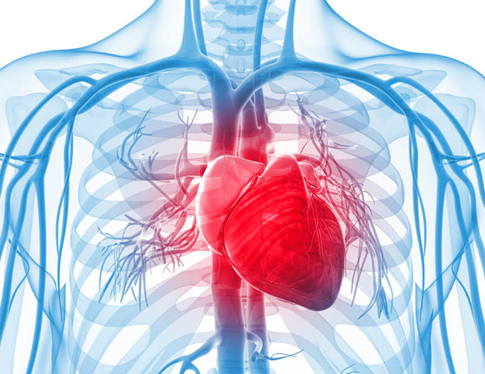
Koja je uloga srca?
Pogledaj video Stezanje i opuštanje srca. Video se nalazi u rubrici VIZUALNO

Slide 2
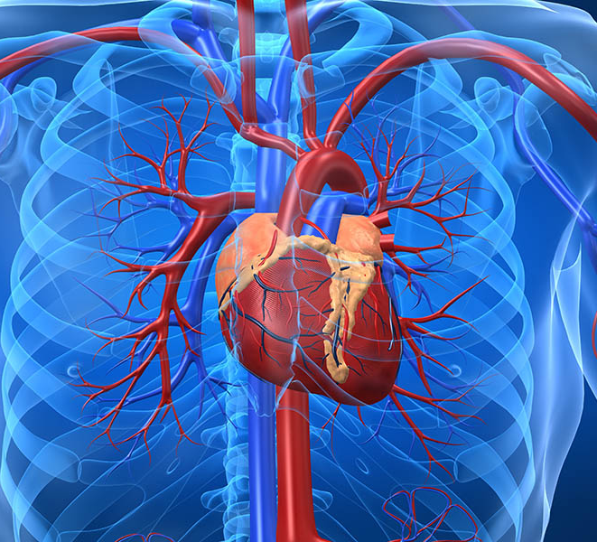

Srce
Mišićni organ
Srčano mišićno tkivo
U središtu prsne šupljine
Nije pod utjecajem volje
Vizualno +

Slide 3
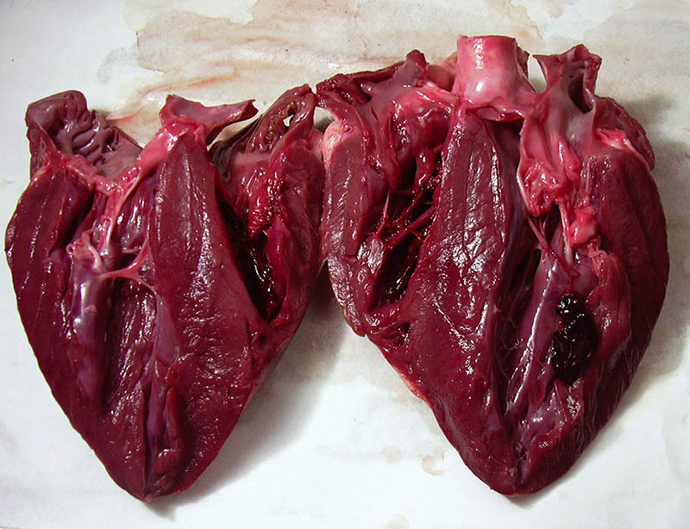
Srce
Četverodijelno
Dvije pretklijetke i dvije klijetke
Srčani zalisci
60 do 80 otkucaja/minuta

Slide 4
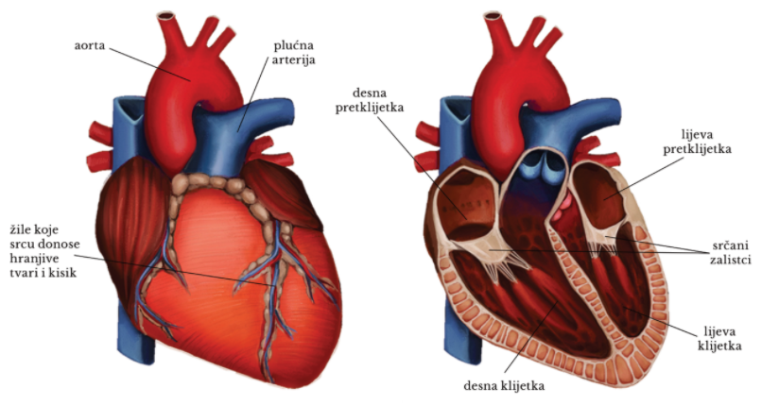

Slide 5
Desni dio srca – venska krv – krv bogata ugljikovim dioksidom – tamnno crvene boje. Označuje se plavom bojom.
Lijevi dio srca – arterijska krv – krv bogata kisikom – svijetlo crvene boje. Označuje se crvenom bojom.
Iz desne klijetke krv ide u pluća – krv otpušta ugljikov dioksid i prima kisik
Iz pluća krv bogata kisikom odlazi u lijevu pretklijetku, pa u klijetku te aortom u ostale dijelove tijela

Slide 6



Istraži
Prouči vanjsku i unutarnju građu svinjskog i pilećeg srca
RB str. 38
Radi li srce svake minute jednako
RB str. 40
Provjeri znanje
Srce

Slide 7
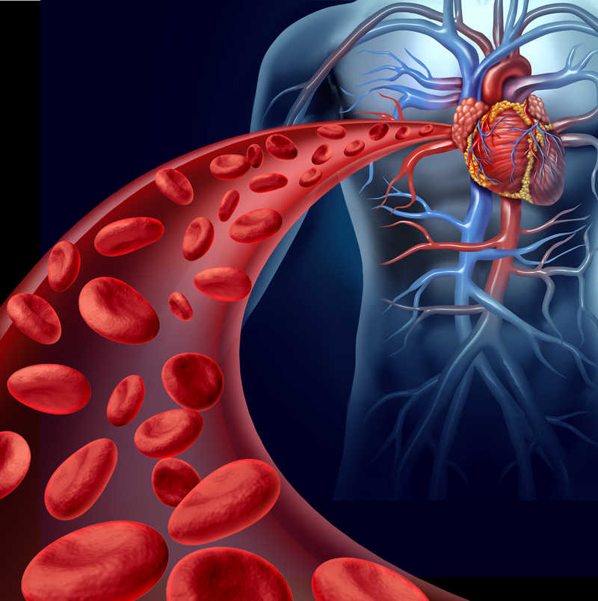
U zatvorenom sustavu – krvotok

Slide 8
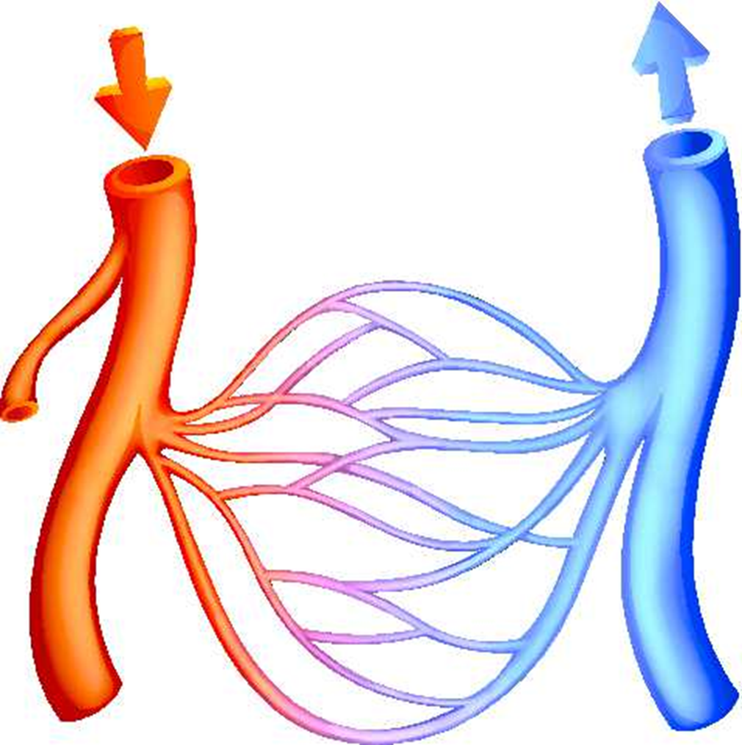
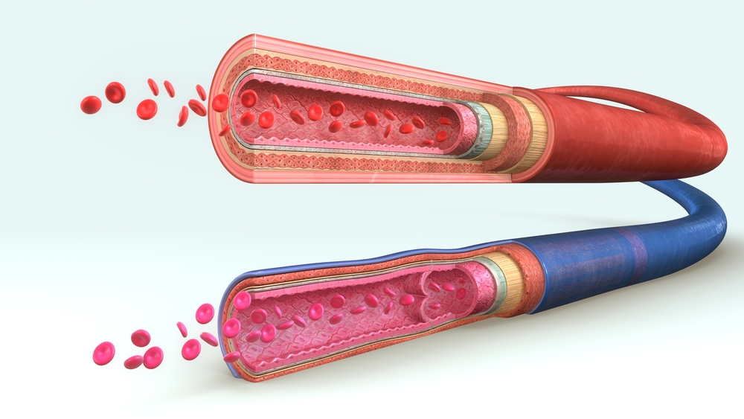
Krvne žile
Arterije
Odvode krv iz srca
Krv bogata kisikom
Debele elastične stijenke
Aorta – najveća arterija
Bilo – puls

Slide 9
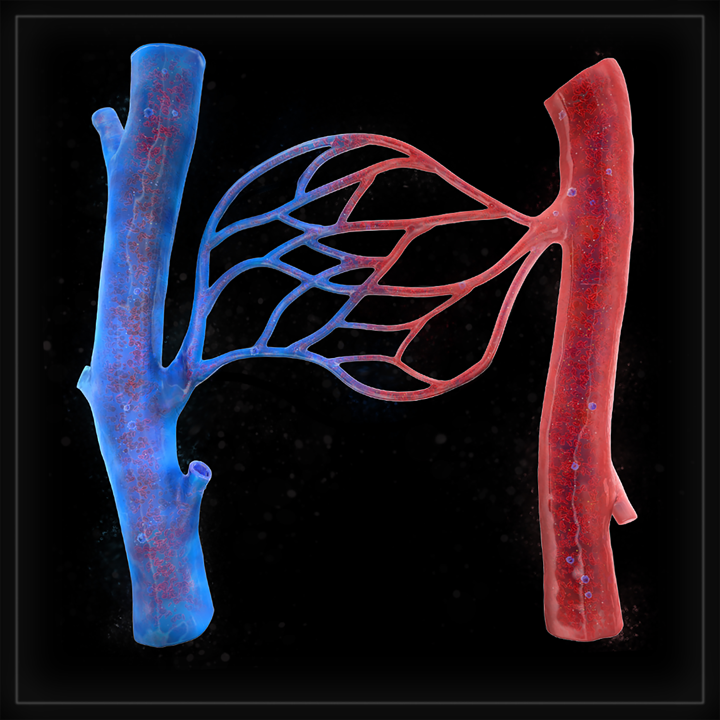
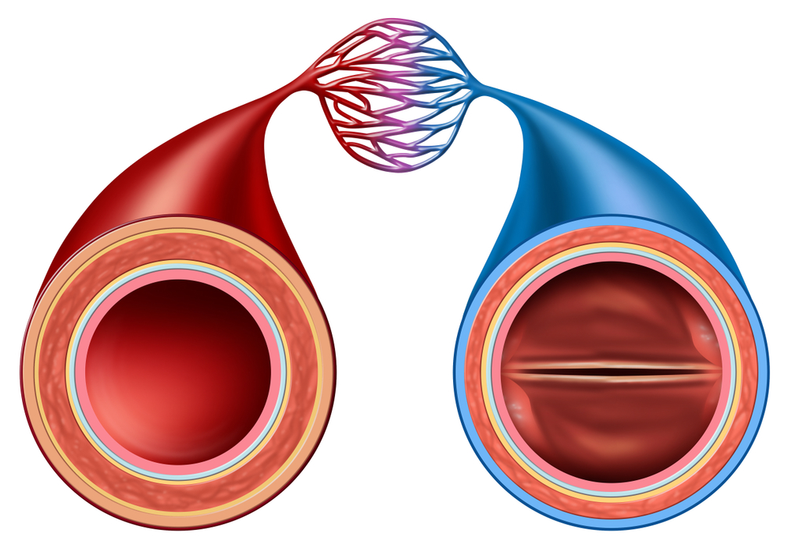
Vene
Vraćaju krv u srce
Ugljikov dioksid
Mlohave
Venski zalisci – sprječavaju vraćanje krvi

Slide 10
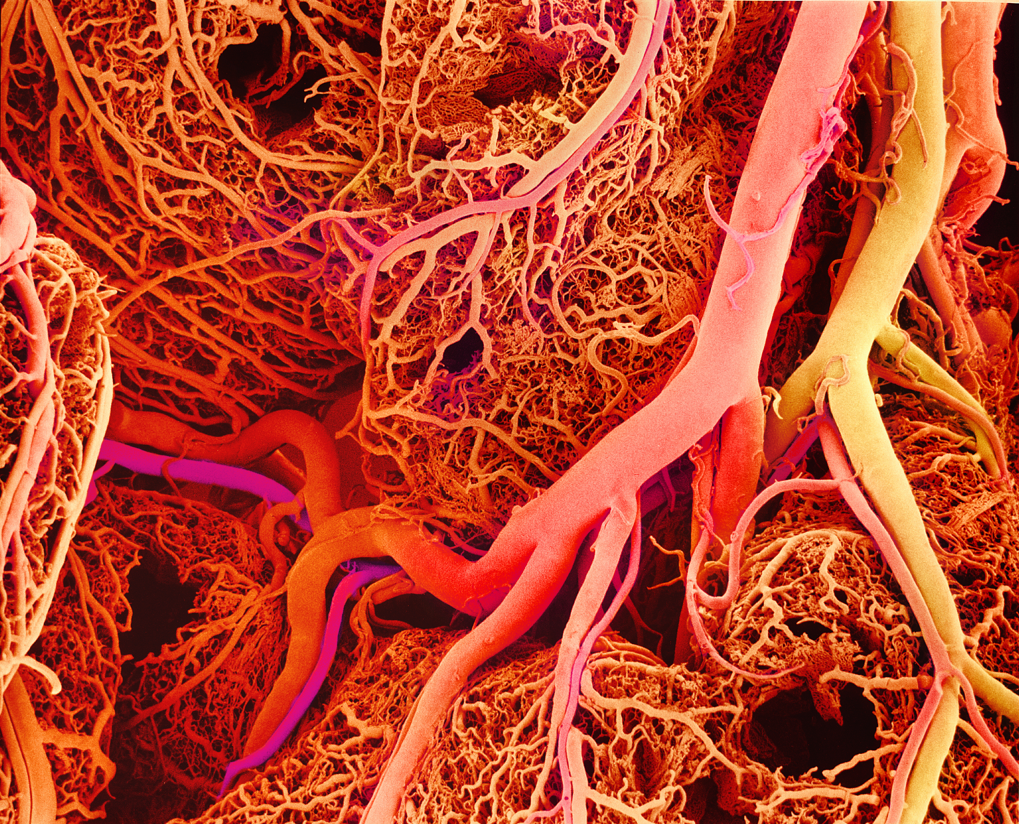
Kapilare
Najtanje krvne žile
Povezuju vene i arterije
Izmjena plinova i hranjivih tvari sa stanicama – difuzija

Slide 11
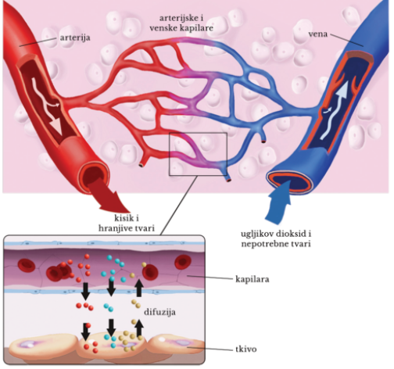

Slide 12
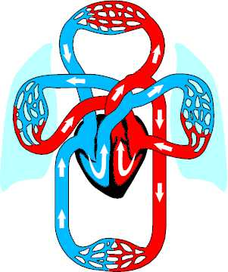
Krvotok
Zatvoren sustav kolanja krvi kroz žile
Krv vrši pritisak na krvne žile – krvni tlak
Normalan krvni tlak 120/80 mmHg
Veća vrijednost kada je srce stisnuto, a manja kada je opušteno

Slide 13
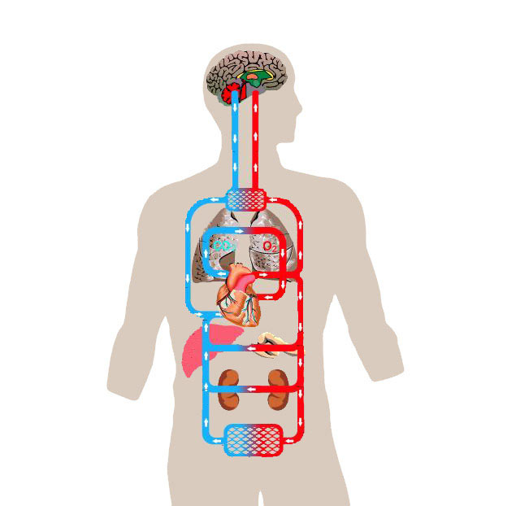

Krvotok
Veliki i mali krvotok
Vizualno +
Istraži
Krvni tlak
RB str. 41
DDS Veliki i mali krvotok

Slide 14


Provjeri znanje
Provjeri znanje – Vene i arterije

Slide 15
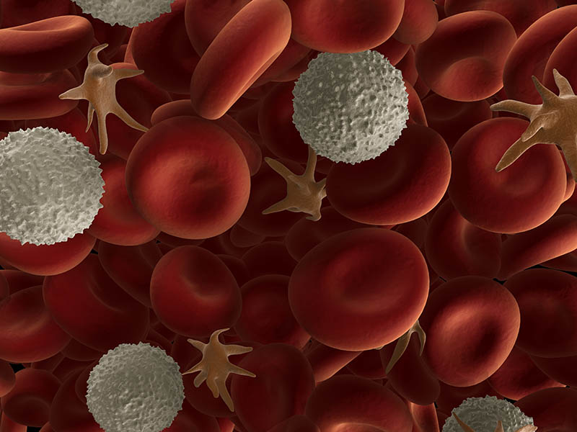
Ništa bez krvi

Slide 16
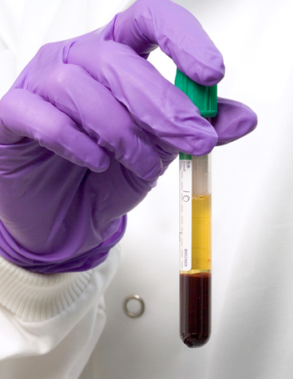
KRV
Odrastao čovjek – 4 – 6 l krvi
Krv se sastoji od:
a) krvne plazme (voda s otopljenim mineralnim tvarima, bjelančevinama…)
b) krvnih stanica (crvene, bijele, pločice) – nastaju u koštanoj srži iz matičnih stanica

Slide 17
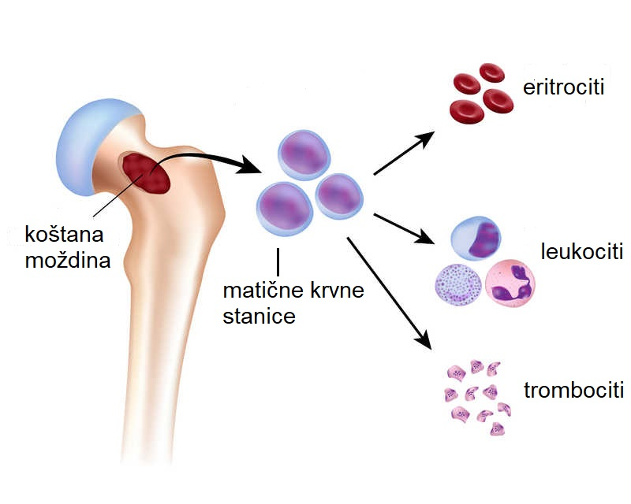
Stvaranje krvnih stanica
Zanimljivosti

Slide 18
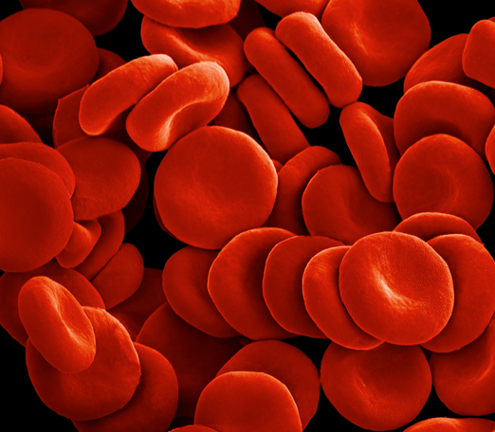
ERITROCITI crvene krvne stanice
Hemoglobin – sadrži željezo
Prenose kisik i ugljikov dioksid
Stvaraju se u koštanoj srži, slezeni, jetri, (plosnate kosti cijeli život, cjevaste do puberteta)

Slide 19
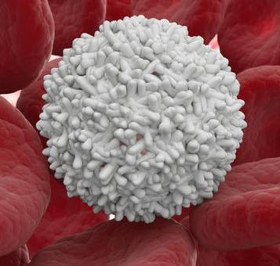
LEUKOCITI bijele krvne stanice
Štite od bolesti
Upala – povećan broj
Stvaraju se u slezeni, limfnim čvorovima, krajnicima, prsnoj žlijezdi (do puberteta)

Slide 20
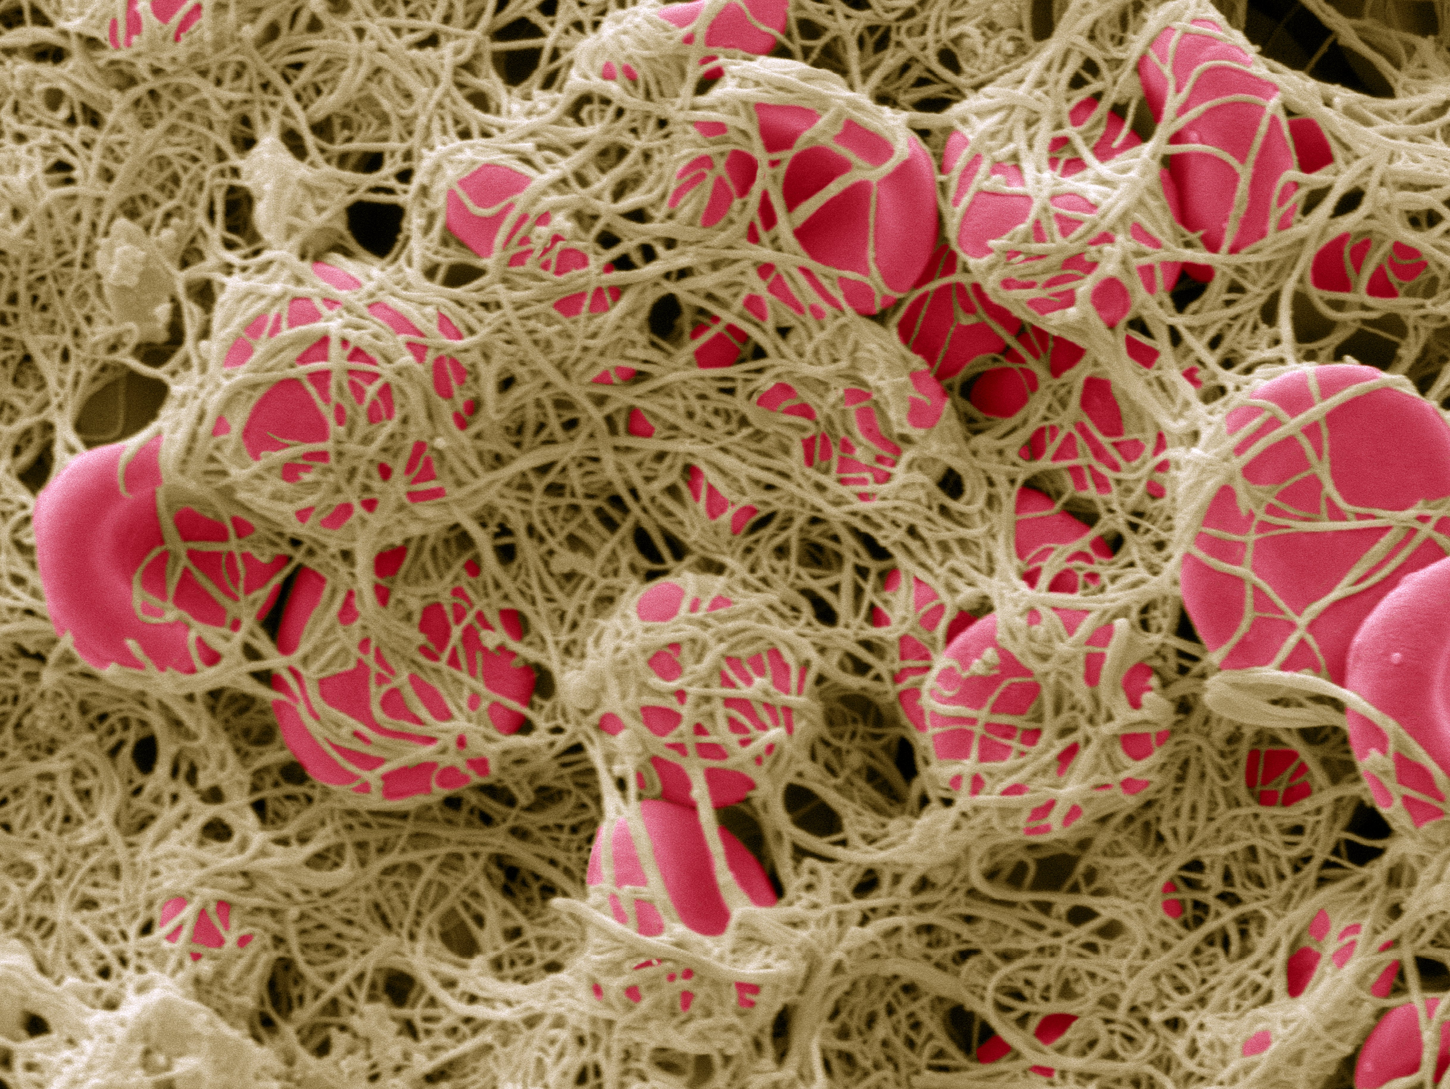
TROMBOCITI krvne pločice
Zgrušavaju krv
Štite od iskrvarenja
Stvaraju se u koštanoj srži

Slide 21
ULOGA KRVI:
Prenosi hranu i kisik, te štetne tvari
Štiti od bolesti i krvarenja
Održava tjelesnu temperaturu
Vizualno +

Slide 22
IZLAZNA KARTICA
Usporedi vene i arterije s pomoću Vennova dijagrama

Slide 23



Provjeri znanje
Provjeri znanje – Krvne stanice
Krv
Provjeri znanje

